Slide 1

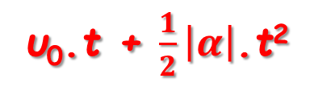
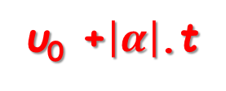

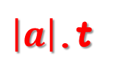
Ας θυμηθούμε…
Εξίσωση κίνησης για κινητό που κινείται με σταθερή ταχύτητα μέτρου υ επί χρόνο t: x = ……… .
υ.t
Εξισώσεις κίνησης για κινητό που κινείται με επιτάχυνση μέτρου α επί χρόνο t, έχοντας αρχική ταχύτητα μέτρου υ₀:
υ₀ +$\left|α\right|$.t
υ₀.t + $\frac{1}{2}\left|α\right|$.t²
υ = …………………
x = …………………………
Οι προηγούμενες εξισώσεις κίνησης για κινητό που κινείται χωρίς αρχική ταχύτητα:
$\frac{1}{2}\left|α\right|$.t²
$\left|a\right|$.t
x = ……………
υ = …………

Slide 2

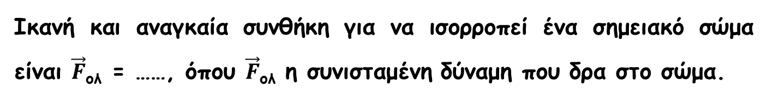


Ικανή και αναγκαία συνθήκη για να ισορροπεί ένα σημειακό σώμα είναι $\vec{F}$_{ολ} = ……, όπου $\vec{F}$_{ολ} η συνισταμένη δύναμη που δρα στο σώμα.
0
Η μονάδα μέτρησης της δύναμης στο SI είναι ……………………… .
1 Newton
$$\vec{F}=m.\vec{a}$$
Ο θεμελιώδης νόμος της Μηχανικής εκφράζεται από τη σχέση …………………… ,
συνισταμένη δύναμη
όπου $\vec{F}$ είναι η …………………………… ………………… που δρα στο σώμα,
μάζα
επιτάχυνση
$m$ η …………… του σώματος
και $\vec{a}$ η ………………………… του σώματος.
Το βάρος ενός σώματος είναι η ………………… ………………… που ασκεί η μάζα της γης στη μάζα του σώματος.
ελκτική δύναμη

Slide 3
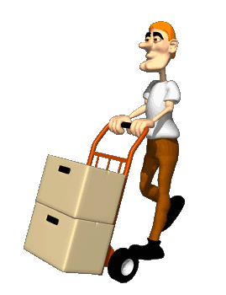
Η Έννοια του Έργου

Slide 4
Σημαντικό έργο τέχνης…
Μεγάλο κατασκευαστικό έργο…
Στην καθημερινή γλώσσα η χρήση της λέξης έργο παρουσιάζει μεγάλη ποικιλία.
Αποτελεί έργο ζωής …
Το έργο της κυβέρνησης…
Προσέφερε πολύτιμο έργο…
Θεάρεστο έργο…
Το ωφέλιμο έργο που αποδίδει η μηχανή…
Καταπληκτικό θεατρικό έργο…

Slide 5
Στη συνέχεια, εμείς θα μελετήσουμε
Tο έργο στη Φυσική

Slide 6
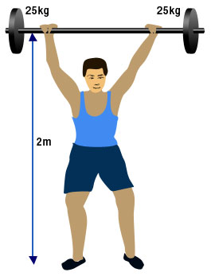
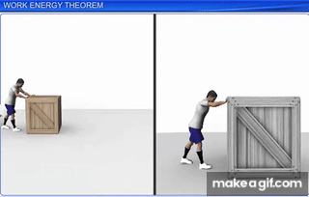
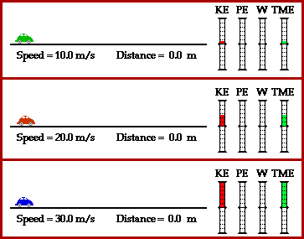
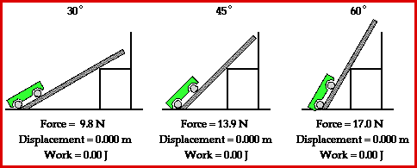
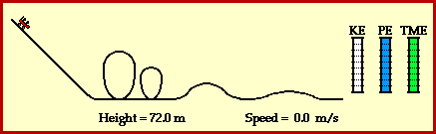
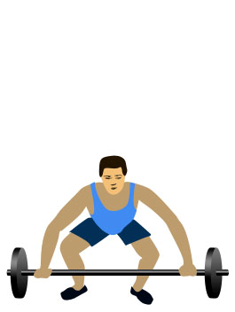
Το έργο συνδέεται με μετακίνηση…

Slide 7

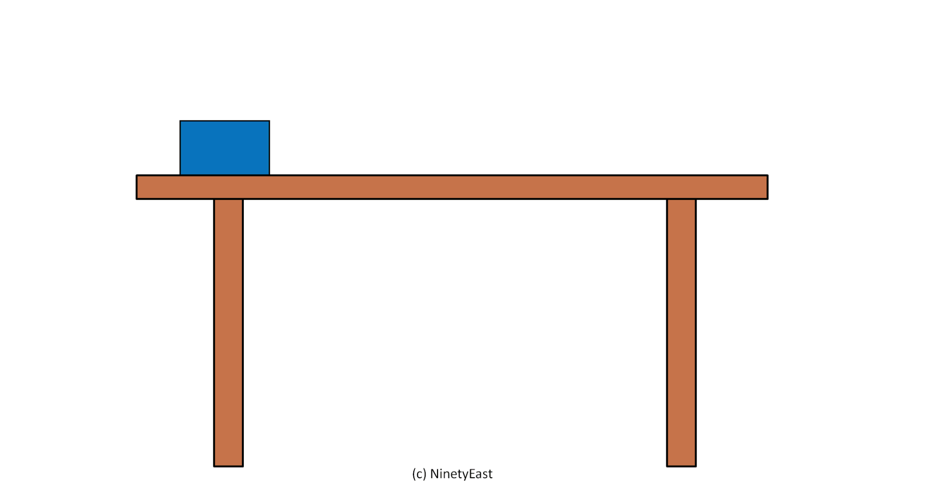


Τελικά, τι εκφράζει το έργο;
Το έργο είναι συνδεδεμένο με τη δράση μιας δύναμης σ’ ένα σώμα, γι’ αυτό μιλάμε για “έργο δύναμης”.
Το έργο ως φυσικό μέγεθος (σύμβολο w) εκφράζει την ενέργεια που μεταφέρεται από ένα σώμα σ’ ένα άλλο ή την ενέργεια που μετατρέπεται από μια μορφή σε μία άλλη.
Π.χ. κλωτσώντας μια μπάλα, μεταφέρεται ενέργεια από το σώμα μας στην μπάλα, στη μπάλα δρα μία δύναμη που την αναγκάζει να μετακινηθεί από τη θέση της και αυτή η δύναμη παράγει έργο που είναι ίσο (περίπου) με την ενέργεια που έχασε το σώμα μας!

Slide 8
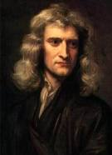
Η ενέργεια είναι πολύ δύσκολο να οριστεί, γιατί είναι αφηρημένη έννοια. Δεν μπορείς να την δεις, να την πιάσεις, να τη μυρίσεις, να την ακούσεις, να τη γευτείς! Εμφανίζεται μόνον όταν μεταβάλλεται.
Ενέργεια, τι είναι αυτή;
Μπορούμε να πούμε ότι η ενέργεια αποτελεί το αίτιο για την εκδήλωση δυνάμεων σ’ ένα σύστημα, ή ότι αποτελεί μια λογιστική έννοια, που δίνει τη δυνατότητα πρόβλεψης της εξέλιξης ή της κίνησης ενός συστήματος.
Στην εποχή μου δεν ξέραμε για την ενέργεια!
Καθώς ένα σύστημα πηγαίνει από μια κατάσταση σε μια άλλη, η ενέργεια μετασχηματίζεται από μια μορφή σε άλλη μορφή, αλλά συνολικά διατηρείται αμετάβλητη (ΔΙΑΤΗΡΗΣΗ της ΕΝΕΡΓΕΙΑΣ).
Νεύτων (1643-1727)

Slide 9
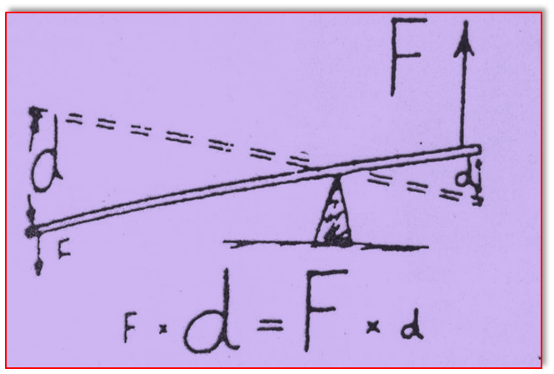
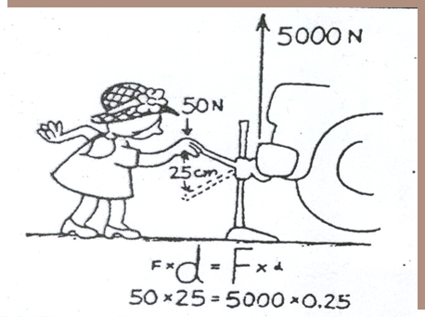
Αυτό το γινόμενο είναι το έργο της δύναμης.
Όταν σ’ ένα σώμα δρα μια δύναμη και μετατοπίζεται το σημείο εφαρμογής της κατά τη διεύθυνσή της, τότε το γινόμενο Δύναμη x Μετατόπιση διατηρείται σταθερό.
Μεγάλη δύναμη
Μικρή απόσταση
Μικρή δύναμη
Μεγάλη απόσταση

Slide 10
Έργο σταθερής δύναμης

Slide 11









Η διεύθυνση της δύναμης (της οποίας θέλουμε να υπολογίσουμε το έργο) συμπίπτει με τη διεύθυνση κίνησης.
$$\vec{υ}$$
$$\vec{N}$$
$$\vec{N}$$
$$\vec{F}$$
$$\vec{F}$$
$$\vec{T}$$
$$\vec{T}$$
$$\vec{w}$$
x
$$\vec{w}$$
Το έργο είναι μονόμετρο μέγεθος.
Μονάδα μέτρησης του έργου:
1J (Joule)
=
1N
.1m

Slide 12













Η διεύθυνση της δύναμης (της οποίας θέλουμε να υπολογίσουμε το έργο) σχηματίζει τυχαία γωνία φ με τη διεύθυνση κίνησης.
$$\vec{υ}$$
$$\vec{N}$$
$\vec{F}$_{y}
$$\vec{F}$$
$$\vec{N}$$
$\vec{F}$_{y}
φ
$\vec{F}$_{x}
$$\vec{T}$$
$$\vec{T}$$
$\vec{F}$_{x}
x
$$\vec{w}$$
$$\vec{w}$$
W_{F} = F_{x}.x
W_{F} = F.x.συνφ

Slide 13
Ωφέλιμο (θετικό) και Καταναλισκόμενο (αρνητικό) έργο.
13

Slide 14









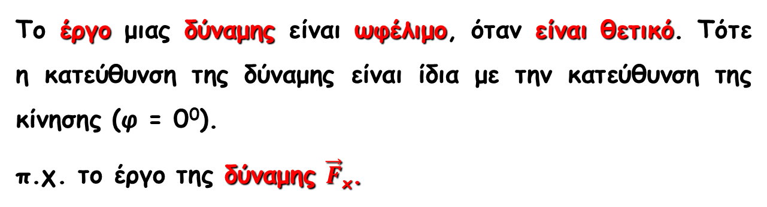




$$\vec{N}$$
$\vec{F}$_{y}
$$\vec{υ}$$
$$\vec{N}$$
$\vec{F}$_{y}
$$\vec{F}$$
$$\vec{F}$$
φ
$\vec{F}$_{x}
φ
$\vec{F}$_{x}
$$\vec{T}$$
$$\vec{T}$$
x
$$\vec{w}$$
$$\vec{w}$$
Έργο_{(δύναμης)} = Δύναμη x Απόσταση x συνφ
Το έργο μιας δύναμης είναι ωφέλιμο, όταν είναι θετικό. Τότε η κατεύθυνση της δύναμης είναι ίδια με την κατεύθυνση της κίνησης (φ = 0⁰).
π.χ. το έργο της δύναμης $\vec{F}$_{x}.
14

Slide 15
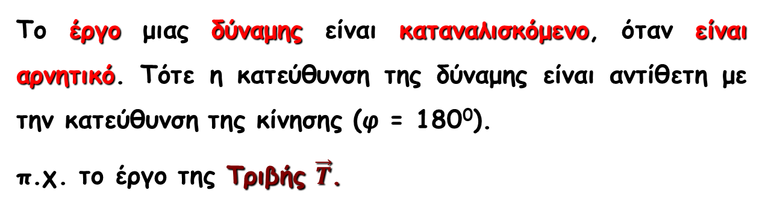
$$\vec{N}$$
$\vec{F}$_{y}
$$\vec{υ}$$
$$\vec{N}$$
$\vec{F}$_{y}
$$\vec{F}$$
$$\vec{F}$$
φ
$\vec{F}$_{x}
φ
$\vec{F}$_{x}
$$\vec{T}$$
$$\vec{T}$$
x
$$\vec{w}$$
$$\vec{w}$$
Έργο_{(δύναμης)} = Δύναμη x Απόσταση x συνφ
Το έργο μιας δύναμης είναι καταναλισκόμενο, όταν είναι αρνητικό. Τότε η κατεύθυνση της δύναμης είναι αντίθετη με την κατεύθυνση της κίνησης (φ = 180⁰).
π.χ. το έργο της Τριβής $\vec{Τ}$.
15

Slide 16
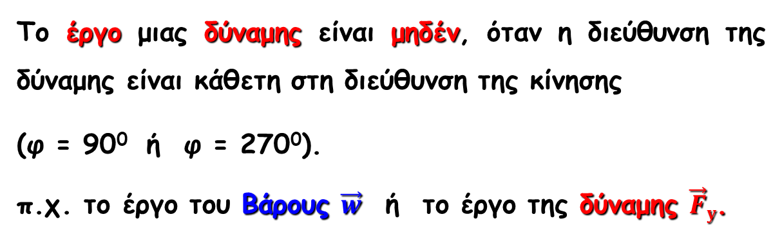
$$\vec{N}$$
$\vec{F}$_{y}
$$\vec{υ}$$
$$\vec{N}$$
$\vec{F}$_{y}
$$\vec{F}$$
$$\vec{F}$$
φ
$\vec{F}$_{x}
φ
$\vec{F}$_{x}
$$\vec{T}$$
$$\vec{T}$$
x
$$\vec{w}$$
$$\vec{w}$$
Έργο_{(δύναμης)} = Δύναμη x Απόσταση x συνφ
Το έργο μιας δύναμης είναι μηδέν, όταν η διεύθυνση της δύναμης είναι κάθετη στη διεύθυνση της κίνησης
(φ = 90⁰ ή φ = 270⁰).
π.χ. το έργο του Βάρους $\vec{w}$ ή το έργο της δύναμης $\vec{F}y$.
16

Slide 17
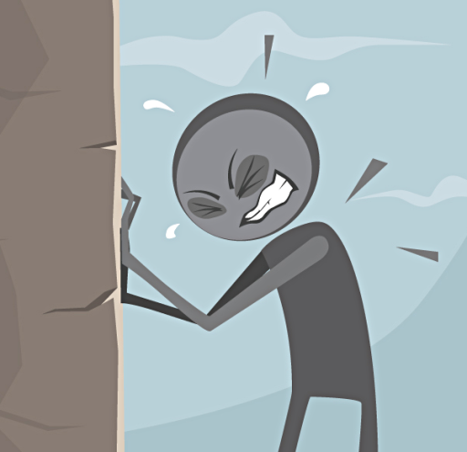
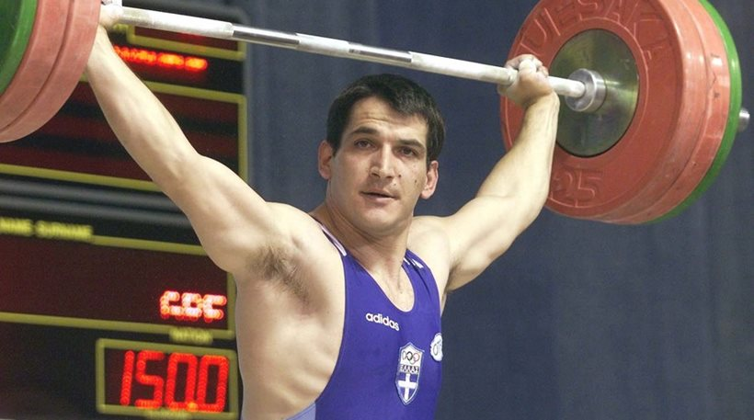
Έργο και κούραση
Ο ορισμός του έργου περιέχει όχι μόνο τη Δύναμη, αλλά και την Απόσταση. Μπορεί να σπρώχνουμε έναν τοίχο και να κουραστούμε πραγματικά, αλλά έργο δεν παράγεται (εννοείται ο τοίχος δεν μετακινείται).
Το ίδιο συμβαίνει (δεν παράγεται έργο) με τον αρσιβαρίστα που κρατά τα βάρη υψωμένα χωρίς να κινεί την μπάρα.
Πύρρος Δήμας

Slide 18
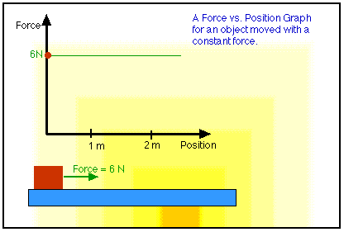
Γραφική παράσταση “Δύναμη (σταθερή) – Μετατόπιση”
Δύναμη F /N
F
A
W_{F} = F.x
0
x
Μετατόπιση x /m
Το έργο της δύναμης αριθμητικά είναι ίσο με το εμβαδόν του παραλληλογράμμου (0FAx).
18

Slide 19
Παρακάτω δίνονται μερικές διευθύνσεις όπου μπορείτε να βρείτε αναρτήσεις σχετικές με το θέμα “Η Έννοια του Έργου”.
Διαδικτυακή παρουσίαση θεωρίας από τον Σταύρο Λουβερδή εδώ.
Παρουσίαση ppt από τον Γιάννη Κυριακόπουλο εδώ.
Παρουσίαση ppt (αγγλικά) του Jefferson lab εδώ.
Από το scribd, ένα κείμενο του Γιώργου Παπαδημητρίου εδώ.
Η έννοια «ΕΝΕΡΓΕΙΑ» από τον Ανδρέα Ι. Κασσέτα εδώ.
Ένα κείμενο από τον Γιάννη Κυριακόπουλο εδώ.
Πολλές ερωτήσεις και ασκήσεις από το «Υλικό Φυσικής – Χημείας» εδώ.
19

Slide 20
Ερωτήσεις σε “Έργο – Ενέργεια” με το πρόγραμμα Hot Potatoes
Η ανάρτηση περιέχει ερωτήσεις από το σύνολο του κεφαλαίου « 2.1 ΕΝΕΡΓΕΙΑ ».
Ερωτήσεις Πολλαπλής Επιλογής (θα βρείτε 2 αρχεία μ’ ένα σύνολο 55 ερωτήσεων)
και
Ερωτήσεις Σωστού - Λάθους (θα βρείτε 2 αρχεία μ’ ένα σύνολο 55 ερωτήσεων)
ΕΔΩ

Slide 21
Ερωτήσεις από το βιβλίο
(από σελ. 189)
21

Slide 22
1. Ένας μαθητής σπρώχνει το θρανίο ασκώντας του οριζόντια δύναμη και το μετακινεί πάνω στο μη λείο δάπεδο της αίθουσάς του. Πόσες δυνάμεις παράγουν έργο;
Τι εκφράζει το έργο κάθε δύναμης;
11. Να χαρακτηρίσετε με (Σ) τις σωστές και με (Λ) τις λανθασμένες προτάσεις:
Α. To έργο μιας σταθερής δύναμης, είναι σταθερό.
B. To έργο των βαρυτικών δυνάμεων είναι μηδέν.
Γ. To έργο της συνισταμένης δύναμης σε μια ευθύγραμμη ομαλή κίνηση είναι πάντα μηδέν.
Δ. Av η τιμή μιας δύναμης, η οποία επιβραδύνει ένα σώμα ελαττώνεται, θα ελαττώνεται και το έργο της.
Ε. Αν ένα σώμα κινείται σε οριζόντιο επίπεδο το έργο του βάρους του είναι μηδέν.
Λ
Λ
Σ
Λ
Σ
22

Slide 23
12. Να χαρακτηρίσετε με (Σ) τις σωστές και με (Λ) τις λανθασμένες προτάσεις.
Α. Av ένα σώμα ολισθαίνει σε κεκλιμένο επίπεδο με σταθερή ταχύτητα, το έργο του βάρους του είναι μηδέν.
Λ

Slide 24
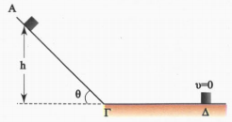
17. Ένα σώμα μάζας m αφήνεται από το σημείο A και κινείται κατά μήκος του λείου κεκλιμένου επιπέδου ΑΓ. Κατόπιν το σώμα κινείται στο οριζόντιο επίπεδο, όπου και τελικά σταματάει λόγω της τριβής, αφού διανύσει διαδρομή ΓΔ.
Ποια ή ποιες από τις παρακάτω προτάσεις είναι σωστές;
Α. Το έργο του βάρους από το A έως το Γ είναι mgh.
Γ. Το έργο της τριβής από το Γ έως το Δ είναι mgh.
Δ. Το έργο της τριβής από το A έως το Δ είναι mgh.
Ε. Το έργο του βάρους από το A έως το Δ είναι mghημθ.
Σ
Λ
Λ
Λ
24

Slide 25
Ασκήσεις από το βιβλίο
(από σελ. 193)
25

Slide 26
1. Ένα αυτοκίνητο κινείται στην εθνική οδό με σταθερή ταχύτητα υ = 30m/s. Av η αντίσταση A του αέρα δίνεται από τη σχέση Α = 4υ (Α σε N και υ σε m/s), να βρείτε το έργο της για μετατόπιση του αυτοκινήτου κατά 50m.
7. Ένα σώμα κινείται σε οριζόντιο επίπεδο με σταθερή ταχύτητα υ = 4m/s με την επίδραση οριζόντιας σταθερής δύναμης F = 40N. Να βρεθεί:
Α. To έργο της τριβής για μετατόπιση x = 5m.
11. Να βρείτε το έργο μιας δύναμης η οποία μετατοπίζει το σημείο εφαρμογής της κατά x = 10m, κατά τη διεύθυνσή της αν το μέτρο της είναι:
Α. F = 4N.
6000J
- 200J
40J

Slide 27
Ερωτήσεις και Ασκήσεις εκτός του βιβλίου
27

Slide 28
1. Ποια από τις παρακάτω μονάδες είναι ισοδύναμη με 1 Joule;
α. Kg.m²/s. β. Kg.m/s². γ. Kg.m²/s². δ. N. m²/s².
2. Ένα αμαξάκι μάζας 10kg μετακινείται προς τα δεξιά σε μια επιφάνεια, ενώ μια δύναμη μέτρου F = 5Ν δρα σ’ αυτό, όπως φαίνεται στα παρακάτω σχέδια. Σε ποια περίπτωση το έργο της F είναι μεγαλύτερο; (Το θετικό έργο είναι μεγαλύτερο από το αρνητικό έργο).
A.
5 N
Β.
5 N
3 m
3 m
Γ.
Δ.
5 N
5 N
3 m
3 m
28

Slide 29
3. Δύο αμαξάκια, το ένα 10kg και το άλλο 20kg, κινούνται σε οριζόντιο επίπεδο προς τα δεξιά ξεκινώντας από την ηρεμία. Σε κάθε αμαξάκι δρα οριζόντια δύναμη μέτρου F = 5N που τα αναγκάζει να διανύσουν απόσταση 3m (σχήμα).
A. 10 kg
B. 20 kg
5 N
5 N
3 m
3 m
α. Μεγαλύτερο έργο παράγει η F στην περίπτωση Α.
β. Μεγαλύτερο έργο παράγει η F στην περίπτωση Β.
γ. Η F παράγει το ίδιο έργο και στις δύο περιπτώσεις.
δ. Τα στοιχεία που δίνονται δεν είναι αρκετά για να υπολογίσω το έργο της F.
29

Slide 30
4. Σώμα βάρους w = 6Ν, κινείται µε σταθερή ταχύτητα σε οριζόντιο επίπεδο υπό την επίδραση σταθερής οριζόντιας δύναµης 8N και διανύει απόσταση 5m.
Α. Το έργο της τριβής είναι ίσο με
α. 40J. β. -40J. γ. -40Ν. δ. -30J.
Β. Το µέτρο της συνολικής δύναµης που δέχεται το σώµα από το επίπεδο, δηλαδή η συνισταµένη της κάθετης δύναµης Ν και της τριβής Τ, είναι
α. 6Ν. β. 10Ν. γ. 8Ν. δ. 15Ν.
30

Slide 31
5. Δύο παιδιά ίδιας μάζας βρίσκονται στην κορυφή μιας τσουλήθρας. Το ένα κατεβαίνει από την τσουλήθρα και το άλλο πηδάει και φθάνει στο έδαφος.
Να συγκριθεί το έργο του βάρους στις δύο περιπτώσεις.
Είναι ίδιο
31

Slide 32
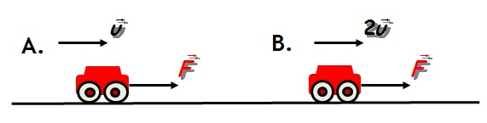
6. Το αμαξάκι µάζας m του σχήµατος, στη θέση Α έχει ταχύτητα µέτρου υ ενώ στη θέση Β λόγω της οριζόντιας δύναµης µέτρου F ταχύτητα µέτρου 2υ.
Ποια από τις παρακάτω προτάσεις είναι σωστή;
α. Η τριβή ολίσθησης στο αμαξάκι στη θέση Α είναι µικρότερη από ότι στη θέση Β.
β. Το έργο του βάρους για το αμαξάκι είναι µηδέν.
γ. Η µεταβολή της ταχύτητας για το αμαξάκι έχει µέτρο 2υ.
δ. Η συνισταµένη όλων των δυνάµεων που ασκούνται στο αμαξάκι είναι µηδέν.

Slide 33
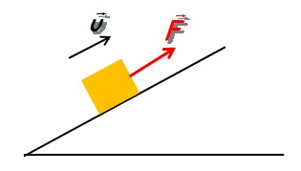
7. Σώμα βάρους w, ξεκινώντας από ακινησία, κινείται κατά μήκος κεκλιμένου επιπέδου με σταθερή ταχύτητα, με την επίδραση δύναμης F, όπως φαίνεται στο σχήμα. Το σώμα διανύει απόσταση s στο επίπεδο.
Αν Τ η τριβή ολίσθησης ανάμεσα στο σώμα και το επίπεδο, ποια από τις παρακάτω προτάσεις είναι σωστή;
α. W_{F} = W_{T}. β. W_{F} = W_{Wx}. γ. W_{T} = μ.Τ.s. δ. W_{F} = - (W_{T} + W_{Wx}).
33

Slide 34
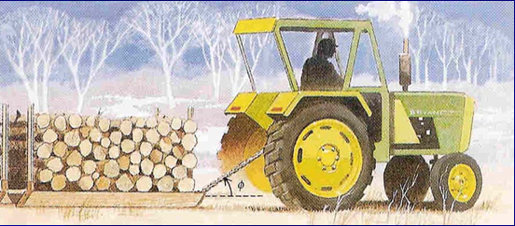
8. Ένα τρακτέρ σέρνει ένα φορτίο ξύλα σε απόσταση 20m. Το τρακτέρ ασκεί στα ξύλα δύναμη F = 5000Ν υπό γωνία φ (σχήμα). Η τριβή ανάμεσα στο φορτίο των ξύλων και το έδαφος είναι 3500Ν. Να υπολογίσετε το έργο:
α. Της δύναμης F.
β. Της τριβής.
γ. Το συνολικό έργο των δύο προηγούμενων δυνάμεων.
Δίνεται: συνφ = 0,8.
8.10⁴ J
-7.10⁴ J
10⁴ J
34

